Slide 1
퍼셉트론 구현

Slide 2
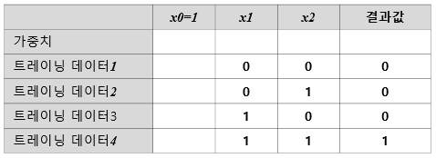
논리곱 (AND) 연산에 대한 머신러닝 구현
0 AND 0 = 0 0 AND 1 = 0 1 AND 0 = 0 1 AND 1 = 1
트레이닝 데이터는 다음과 같이 구성한다.

Slide 3
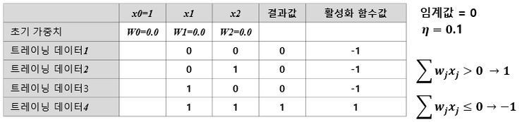
논리곱 (AND) 연산에 대한 머신러닝 구현
가중치는 모두 0으로 설정한다.
learning rate : 0.1
임계값 : 0

Slide 4
논리곱 (AND) 연산에 대한 머신러닝 구현
트레이닝 데이터에 대해 순입력 함수 리턴값을 계산한다. w0 X x0 + w1 X x1 + w2 X x2 데이터1 : 0.0 X 1 + 0.0 X 0 + 0.0 X 0 = 0 -> -1 데이터2 : 0.0 X 1 + 0.0 X 0 + 0.0 X 1 = 0 -> -1 데이터3 : 0.0 X 1 + 0.0 X 1 + 0.0 X 0 = 0 -> -1 데이터4 : 0.0 X 1 + 0.0 X 1 + 0.0 X 1 = 0 -> -1
활성함수 리턴값 비교 -1 : -1 -1 : -1 -1 : -1 1 : -1

Slide 5
논리곱 (AND) 연산에 대한 머신러닝 구현
데이터 4의 값이 다르므로 가중치값을 업데이트 한다.
w0 = w0 + 0.1(1 – (-1))1 = 0 + 0.2 = 0.2 w1 = w1 + 0.1(1 – (-1))1 = 0 + 0.2 = 0.2 w2 = w2 + 0.1(1 – (-1))1 = 0 + 0.2 = 0.2

